Slide 1
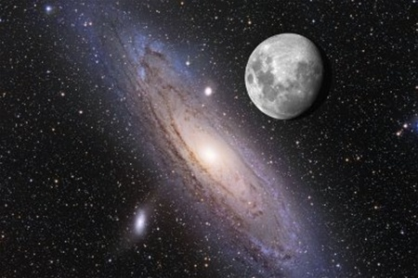
Малі тіла сонячної системи
підготували учениці 7 (11) – А класу
Лабунець Маргарита і Григор Олександра

Slide 2
Малі тіла сонячної системи
Малі тіла Сонячної системи — астрономічні об'єкти Сонячної системи менші за планети.
Астероїди
Комети
Боліди і метеорити
Планети-карлики
Міжпланетний пил та космічне сміття

Slide 3
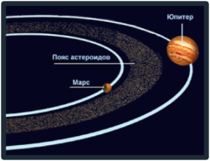
Астероїди
Астероїд — невелике
планетоподобное тіло
Сонячної системи, що рухається по
орбіті навколо Сонця.
На справжній момент в Сонячній
системі виявлено сотні тисяч
астероїдів.
Більшість відомих на даний момент
астероїдів зосереджено в межах пояса
астероїдів, розташованого між
орбітами Марса і Юпітера.
Головний пояс астероїдів

Slide 4
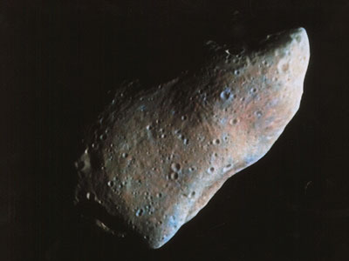
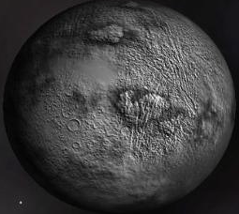
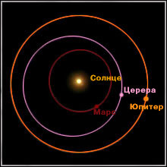
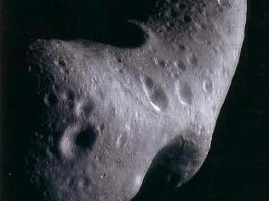
Астероїди
Астероїд Гаспра. Має магнітне поле.
Найбільший астероїд — Церера. Його діаметр близько 800 км. За гіпотезою має чистий лід.
Астероїд Ерос – перший астероїд, що був досліджений космічною станцією.

Slide 5
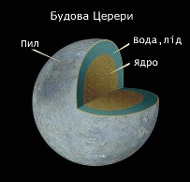
Характеристика астероїдів
Об'єкти поясу астероїдів дуже різні за
розмірами, від 544 км у діаметрі, як Палада,
до 10 м. Кілька найбільших мають близьку до
сферичної форму, вони дуже схожі на
мініатюрні планети. Така форма
пояснюється тим, що речовина, з якої вони
утворені, переплавилася після
утворення. Вони мають сформоване
внутрішнє ядро та зовнішню кору. Однак
більшість астероїдів невеликі і мають
неправильну форму. Також астероїди не
мають атмосфери.

Slide 6
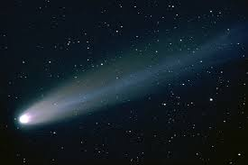
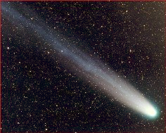
Комети
Комета — мале тіло
Сонячної системи, яке
обертається навколо
Сонця і має так звану
кому (атмосферу) і/або
хвіст. Кома і хвіст
комети — це наслідки
випаровування ядра
комети під дією
сонячного
випромінювання.

Slide 7
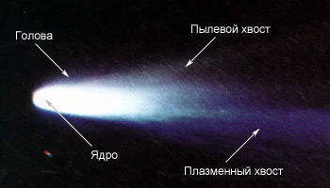
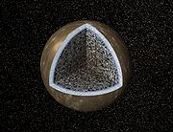
Фізична природа комет
Маленьке ядро діаметром кілька кілометрів – єдина тверда частина комети, і в ньому
практично зосереджена вся її маса. Маса комет надто мала й зовсім не впливає на рух
планет. А планети спричиняють великі збурення в русі комет.
Ядро комети, очевидно, складається із суміші пилинок, твердих грудочок речовини й
замерзлих газів, таких, як вуглекислий газ, аміак, метан. З наближенням комети до
Сонця ядро прогрівається і з нього виділяються гази й пил. Вони утворюють газову
оболонку - голову комети. Газ і пил, що входять до складу голови, під дією тиску
сонячного випромінювання і корпускулярних потоків утворюють хвіст комети, завжди
спрямований у протилежний від Сонця бік.

Slide 8
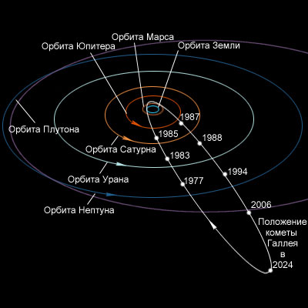

Комети
Комета Галлея — найвідоміша
яскрава короткоперіодична комета, яка
наближається до Землі кожні 75-76
років. Комета Галлея належить до
періодичних комет. Нині відомо багато
короткоперіодичних комет з періодами
обертання від трьох (комета Енке) до
десяти років, їхні афелії знаходяться
біля орбіти Юпітера. Наближення комет
до Землі та їхній майбутній видимий
шлях по небу обчислюють заздалегідь з
великою точністю.
Комета Галлея

Slide 9
Комети
В наш час іноді серед населення висловлюються
побоювання, що Земля зіткнеться з кометою. У
1910 р. Земля пройшла крізь хвіст комети Галлея,
де є чадний газ. Однак його домішку в
приземному повітрі не вдалось виявити, бо навіть
у голові комети гази надзвичайно розріджені.
Зіткнення Землі з ядром комети дуже малоймовірне.
Можливо, таке зіткнення спостерігалося в 1908 р. як
падіння Тунгуського метеорита. При цьому на висоті
кількох кілометрів стався потужний вибух, повітряна
хвиля якого повалила ліс на величезній площі.

Slide 10
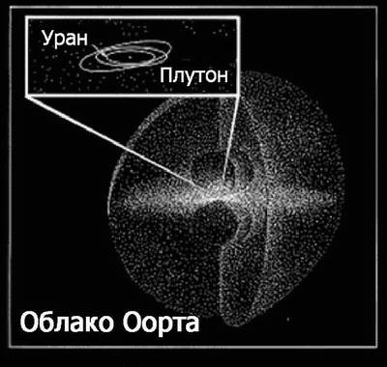
Комети
Датський астроном Я.
Оорт висунув гіпотезу,
що за орбітою Нептуна
можуть бути
мільйони кометних
ядер (хмара Оорта).

Slide 11
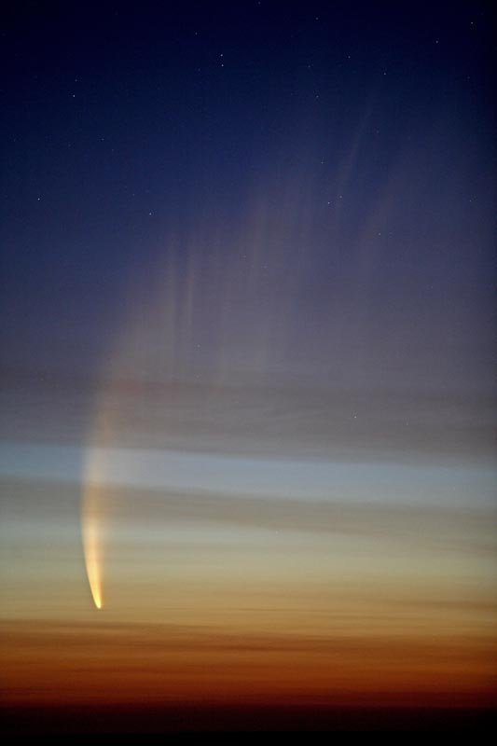
Комета видима в Австралії у 2007 р.

Slide 12
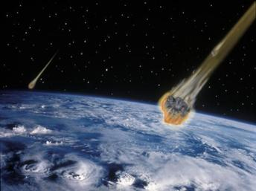
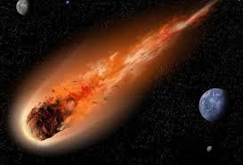
Боліди і метеорити
Болідом називається досить рідкісне
явище — летюча по небу вогненна
куля. Це явище спричиняється
вторгненням у щільні шари
атмосфери великих твердих частинок,
які називають метеорними тілами.
Рухаючись в атмосфері, частинка
нагрівається внаслідок гальмування, і
навколо неї утворюється обширна
світна оболонка з розжарених газів.
Боліди часто мають помітний кутовий
діаметр, і їх видно навіть удень.

Slide 13
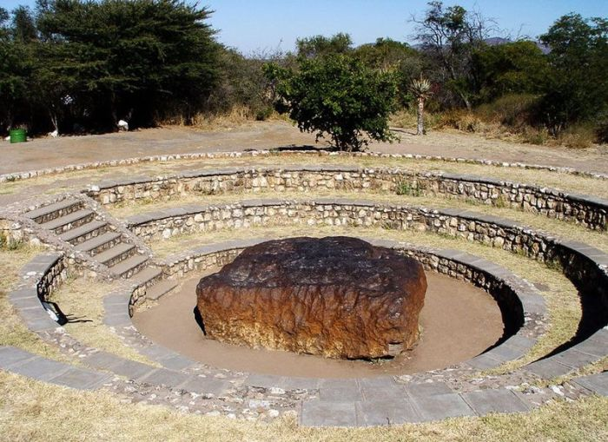
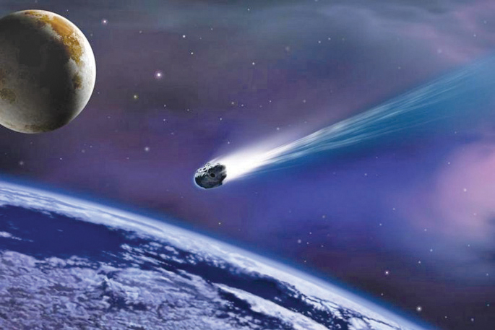
Метеорне тіло
Метеоро́їд або метео́рне
ті́ло — порівняно невелике
тверде небесне тіло,
що рухається у
міжпланетному просторі.
Рештки метеорних тіл, що
впали на Землю,
називаються метеоритами.
Під час польоту метеорити
оплавляються й
покриваються чорною
кірочкою.

Slide 14
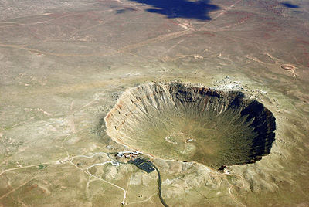
Види метеоритів
Відомо три види метеоритів:
кам’яні;
залізні;
залізно-кам’яні.
За вмістом радіоактивних елементів і свинцю
визначають вік метеоритів. Він різний, а
найстаріші метеорити мають вік 4,5 млрд. років.
Найбільший з виявлених кратерів знаходиться в
Арізоні в США. Його діаметр 1200 м і глибина 200
м. Цей кратер виник, очевидно, близько 5000
років тому. Знайдено сліди ще більших і давніших
метеоритних кратерів.

Slide 15
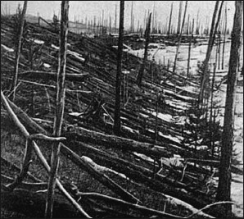
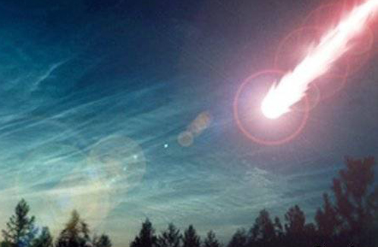
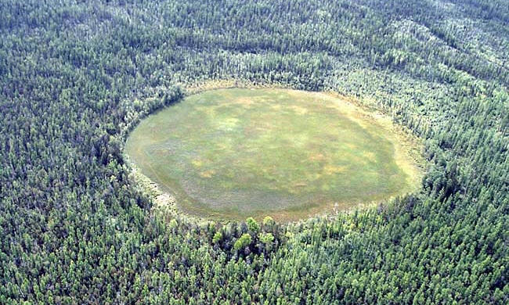
Тунгуський метеорит
Найбільшим метеоритом XX ст. можна
вважати Тунгуський, що впав 30 червня
1908р. в тайзі поблизу ріки Підкамяна
Тунгуска (притока Єнісею) у Сибіру. Його
політ в атмосфері спостерігали по трасі
завдовжки майже 5000 км.
Під час падіння відбувся надзвичайно
сильний вибух, який було чути на відстані
2000 км від місця падіння

Slide 16
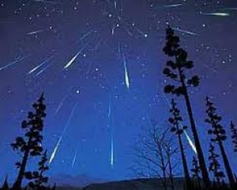
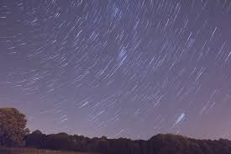
Метеори і метеорні потоки
Коли в 1872 р., за розрахунками, зниклі комети
повинні були пройти поблизу Землі, спостерігався
дощ "падаючих зір". З тих пір 27 листопада це
явище повторюється щороку, хоч і менш ефектно.
Дрібні тверді частинки ядра колишньої комети
Біели, яке розпалося, розсіялись уздовж її орбіти,
і, коли Земля перетинає їх потік, вони влітають в її
атмосферу. Ці частинки спричиняють в атмосфері
явище метеорів і повністю руйнуються, не
долітаючи до Землі. Відомий ряд інших
метеорних потоків, ширина яких
незмірне більша за розмір ядер комет, що їх
породили.

Slide 17
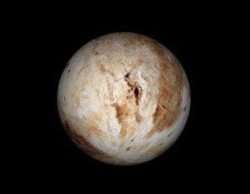
Планети-карлики
Уперше цей новий клас тіл
Сонячної системи
визначили у серпні 2006 р. На
з’їзді Міжнародного
Астрономічного Союзу (МАС)
у Празі. Тоді ж було змінено
статус Плутона, який до цього
був девятою планетою
Сонячної системи: відтепер він
став першою
планетою- карликом.
На грудень 2010 р. зареєстровано 3
планети-карлики: Церера, Плутон,
Ерида.

Slide 18
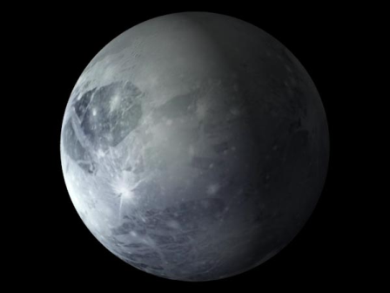
Плутон. Загальні відомості
Вага: 1,3*1022кг. (0,0022 ваги Землі)
Діаметр: 2324 км.
Щільність: 2 г/см3
Температура: -230oC
Тривалість доби: 6,4 доби землі
Відстань від Cонця: між 29,65 (мінімальне) і 49,28 (максимальне) (39,4 а.е.)а.е.,на сильно витянутій еліптичній орбіті.
Період обертання по орбіті(рік): 247,7 років
Швидкість обертання по орбіті: 4,7 км/c

Slide 19
Пояс Койпера
Пояс Койпера — область Сонячної
системи за орбітою Нептуна
(30 а. о. від Сонця) приблизно до відстані
50 а. о. У цій області розташована велика
кількість транснептунових об'єктів,
найвідомішим (але не найбільшим) серед
яких є Плутон.

Slide 20
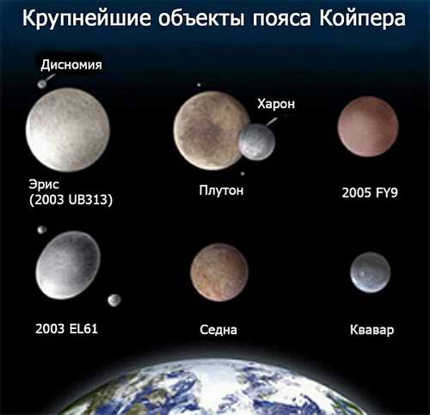
Пояс Койпера

